Slide 1
BPMS
ارائه دهنده:حانیه حمیدی نیا
درس:مبانی داده کاوی
استاد درس:دکتر وحیدی پور

Slide 2
مقدمه: Business Process Management
)BPM مدیریت فرآیندهای کسب و کار) رشته ای است که هدف آن بهبود کارایی یک سازمان با مدل سازی و استاندارد سازی فرآیندهای کسب و کار اصلی است. در این بخش، ما مفاهیم و روش های کلیدی BPM را توصیف و توضیح می دهیم و نحوه شکل گیری BPM را تکامل می دهیم و همچنان در پاسخ به نیازهای BPM این کار را ادامه می دهیم.
BPMS فناوری جدیدی است که دنیای تولید نرم افزار و مدیریت اطلاعات را دگرگون کرده است بطوریکه تقریباً تمام شرکت­ها و سازمان­های برتر دنیا از BPMS استفاده می‌­نمایند.

Slide 3
BPM چیست؟
BPM به برنامه ریزی، سازماندهی و کنترل فعالیت های انجام شده توسط یک سازمان اشاره دارد تا اطمینان حاصل شود که ملاقات اهداف فرایند موفق بوده و به شانس منتهی نشده است.
یک فرایند شامل وظایف، منابع (از جمله اطلاعات) و رفتارهایی است که نتیجه یک ارزش را برای ذینفعان سازمان ایجاد می کنند.

Slide 4
تفاوتهای اصلی سیستم مدیریت فرایندهای کسب و کار با سیستمهای گردش کار بصورت اجمالی
Work flow vs bpms
فرآیندهای گردش کار، مدیریت و اجرای آنرا در سازمان بطور کامل برعهده گرفته و با ترتیبی که ازقبل مشخص شده، نرم افزارها و منابع مورد نیاز را برای اجرای فرآیند فراخوانی می‎کند. • تنها یک نوع ابزار مسیریابی است که تمرکز آن بر جنبه‎های عملیاتی و ترتیب (توالی) است. • تمرکز آن تنها روی فرآیندهای کاری است نه محتوای فعالیت‎ها و وظایف. یعنی صرفاً انتقال داده‎ها طبق روال‎ها و قواعد از پیش تعیین شده بدون انجام هیچ‎گونه تجزیه و تحلیلی روی داده‎ها انجام می‎شود. بعبارتی می‎توان گفت موتور گردش کار نقش یک پستچی را دارد که فقط وظیفه آن جابجایی پاکت نامه است بدون اینکه از محتوای درون آن هیچ‎گونه اطلاعی داشته باشد و بتواند تجزیه و تحلیلی روی محتوای داده‎ها انجام دهد. • رویکرد آن، رویکرد وظیفه‎ای است نه فرآیندی • امکان برقراری ارتباط با پایگاه‎های داده سیستم‎های دیگر براحتی و سادگی امکان‎پذیر نیست. • روش اجرای آن با استفاده از موتور گردش کار جاسازی شده در سیستم‎های اتوماسیون اداری است. • عدم قابلیت ارائه سیستم گردش کار در قالب یک بسته نرم‎افزاری جداگانه • همراه سیستم گردش کار، سیستم‎های فرم‎ساز و گزارش‎ساز هم باید تهیه شود. چرا که سیستم گردش کار به تنهایی دارای محیط فرم‎ساز و گزارش‎ساز نیست. • قواعد کاری ساده را پوشش می‎دهد. • انتظارات یکپارچه‎سازی آن محدود است. • محیط طراحی فرآیند و فرم‎ها، دارای استاندارد جهانی نیست و برای این عملیات حتما باید از متخصصین خبره برنامه‎نویس استفاده کرد. • عدم کاربرپسندی محیط طراحی فرآیند بدلیل استفاده از کدنویسی‎های طاقت فرسا و زمان‎بر • امکان اعمال تغییرات و بهبود فرآیندها براحتی امکان‎پذیر نیست • کم و محدود بودن امکانات کنترلی و مدیریتی مدلسازی و طراحی فرآیند • عدم سهولت و سادگی در عملیات بهبود فرآیندها پس از اجرای آنها (Versioning) • قابلیت اخذ گزارشات کنترلی و مدیریتی آن در حد مقدماتی و محدود است • عدم پشتیبانی از دو نسخه از یک گردش کار

Slide 5
در مقابل، سیستم‎های مدیریت فرآیندهای کسب و کار یا همان BPMS علاوه بر رفع تمامی عیوب مندرج در بالا، نقاط قوت زیر را نیز پوشش میدهد:
• نگاه کاملا فرآیندی به فعالیت‎های سازمان دارد
• قابلیت اتصال سریع و آسان به پایگاه داده سایر سیستم‎های سازمان و ایجاد یکپارچگی در سازمان دارد
• پوشش انواع قواعد کاری در ابعاد مختلف را دارد
• پشتیبانی از نسخ متعدد یک فرآیند (Versioning) که یکی از قابلیت‎های بسیار مهم BPMSها است
• پایش مراحل مختلف فرایندهای کسب و کار را دارد (فناوری BAM)
• دارای قابلیت شبیه سازی فرآیندها
• عدم نیاز به متخصص برنامه‎نویسی برای ساخت و پیاده‎سازی فرآیندها
• ردگیری هوشمند کسب و کار
• قابلیت انعطاف‎پذیری بالا در تغییر فرآیند و بهبود آن
• کاربرپسندی و سادگی ساخت فرایندها در محیط توسعه بر خلاف BizTalk و سایر سیستمهای گردش کار
• عدم نیاز به تخصص پیچیده جهت ساخت فرایند و کار با سیستم
• ….

Slide 6
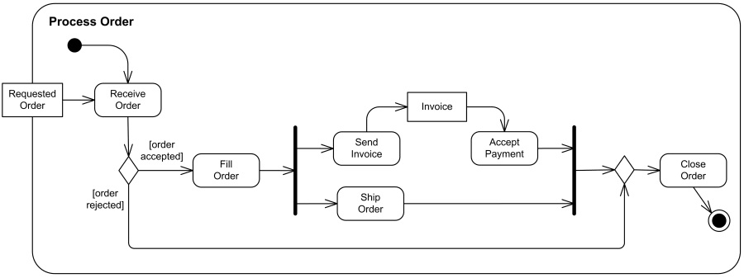

Slide 7
اهداف فرآیند با ماموریت یا هدف شرکت با نیازهای ذینفعان مطابقت دارد:
مشتریان محصولات و خدماتی را که نیازها را برآورده می کنند و رضایت را ایجاد کنند می خواهند.
سهامداران / صاحبان عملیات کارآمد و به خوبی مدیریت شده در جهت منافع کاهش هزینه و به حداکثر رساندن سود می خواهند.
کارکنان می خواهند کار رضایت بخش انجام دهند.
جامعه انتظار دارد سازمانها با الزامات قانونی و قانونی مواجه شوند.

Slide 8
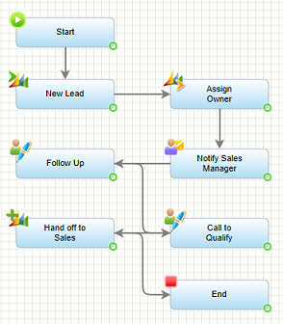
What is a Business Process?
Work flowدر هسته فرآیندهای کسب و کار قرار دارند. Work flowیک دنباله ای از وظایف است که در آن محصول یا اطلاعات از طرف یک شرکت کننده به سمت دیگری به منظور اقدام، بر اساس مجموعه ای از قوانین رویه ای منتقل می شود.

Slide 9
مزایای مدیریت فرایندهای تجاری:
مستندسازی و تعریف فرایندها: استانداردهایی مانند BPMN امکان مستندسازی فرایندها را فراهم می‌نماید.
خودکار سازی اجرای فرایندها: با BPM تمام قوانین و منطق‌های تجاری سازمان اتوماتیک خواهند شد.
شناسایی فرصتها و بهبود فرایندها: همچنین BPM معیارهایی را فراهم می‌کند برای اندازه‌گیری هزینه فرایندها و زمان اجرا که در این صورت بهینه‌سازی بر اساس نتایج واقعی خواهد بود.
حذف فعالیتهای غیر ضروری: در BPM به کمک مدلسازی فرایندها، سازمانها می‌توانند فرصتی برای حذف کارهای غیر ضروری داشته باشند.

Slide 10
کنترل کارایی فرایندهای در حال اجرا: BPM با ابزارهای نظارتی امکان نظارت وضعیت فرایندها را ممکن می‌سازد در نتیجه این کنترل باعث ثبات و سازگاری فرایندها برای رسیدن به کیفیت بیشتر و بهینه کردن آنها برای کارایی بیشتر می‌شود همچنین قابلیت اندازه‌گیری آنها باعث می‌شود که دید مدیریتی بهتری داشته باشیم.
همکاری مشتری‌ها و شرکا در فرایندهای تجاری: BPM امکان همکاری مشتریان و شرکا را از خارج از سازمان فراهم می‌کند؛ و برای فرایندهایی که در خارج از محدوده سازمان قرار دارند. بسیار کاربردی خواهد بود.
کاهش منابع مورد نیاز: فرایندهای کسب و کار به افراد و منابع بسیاری نیاز دارند تا اجرا شوند. BPM می‌تواند تعداد منابع مورد نیاز برای یک فرایند را کاهش می‌دهد
افزایش هماهنگی: BPM هماهنگی بین بخش‌های مختلف یک شرکت را از بعد جغرافیایی بهبود می‌بخشد.
افزایش سرعت اجرای سیکل فرایندها: BPM با کاهش زمان اجرای فرایندها و امکان اجرای موازی آنها سرعت کسب و کار را بهبود می‌دهد.

Slide 11
آینده BPM:
هم‌اکنون تولیدکنندگان بزرگ راه‌حل‌های ERP نیز برنامه‌هایی برای انتقال بستر فنی محصولات خود به BPM طراحی کرده‌اند:
Oracle :در سال ۲۰۰۸ اولین محصولات مبتنی بر Fusion Middleware ارائه و تا سال ۲۰۱۰ تمام محصولات منتقل خواهد شد.
: SAP اولین محصولات با رویکرد BPM در سال ۲۰۰۷ ارائه و تا سال ۲۰۱۰ به‌طور کامل منتقل خواهد شد

Slide 12
مثال BPMS فراگستر:

Slide 13
مدیریت فرایند کسب و کار طی یک چرخه اتفاق می‌افتد:
طراحی و آنالیز:تکنیکهای مدل‌سازی، اعتبارسنجی، شبیه‌سازی و تأیید فرایند در این فاز انجام می‌شوند.
پیکربندی:این فاز پیکربندی باید بتوان سیستم‌های موجود را به سیستم مدیریت فرایند تجاری ضمیمه کرد.
اجرایی کردن:این فاز فرایندهای واقعی و در حال اجرا را شامل می‌شود. فرایندها برای رسیدن به اهداف کسب و کار راه‌اندازی شده‌اند.
ارزیابی:در این فاز از اطلاعات موجود برای ارزیابی و بهبود مدلهای فرایندی استفاده می‌شود.

Slide 14
بهترین های 2017:
Zuho creator
Sensus
Erwin business

Slide 15
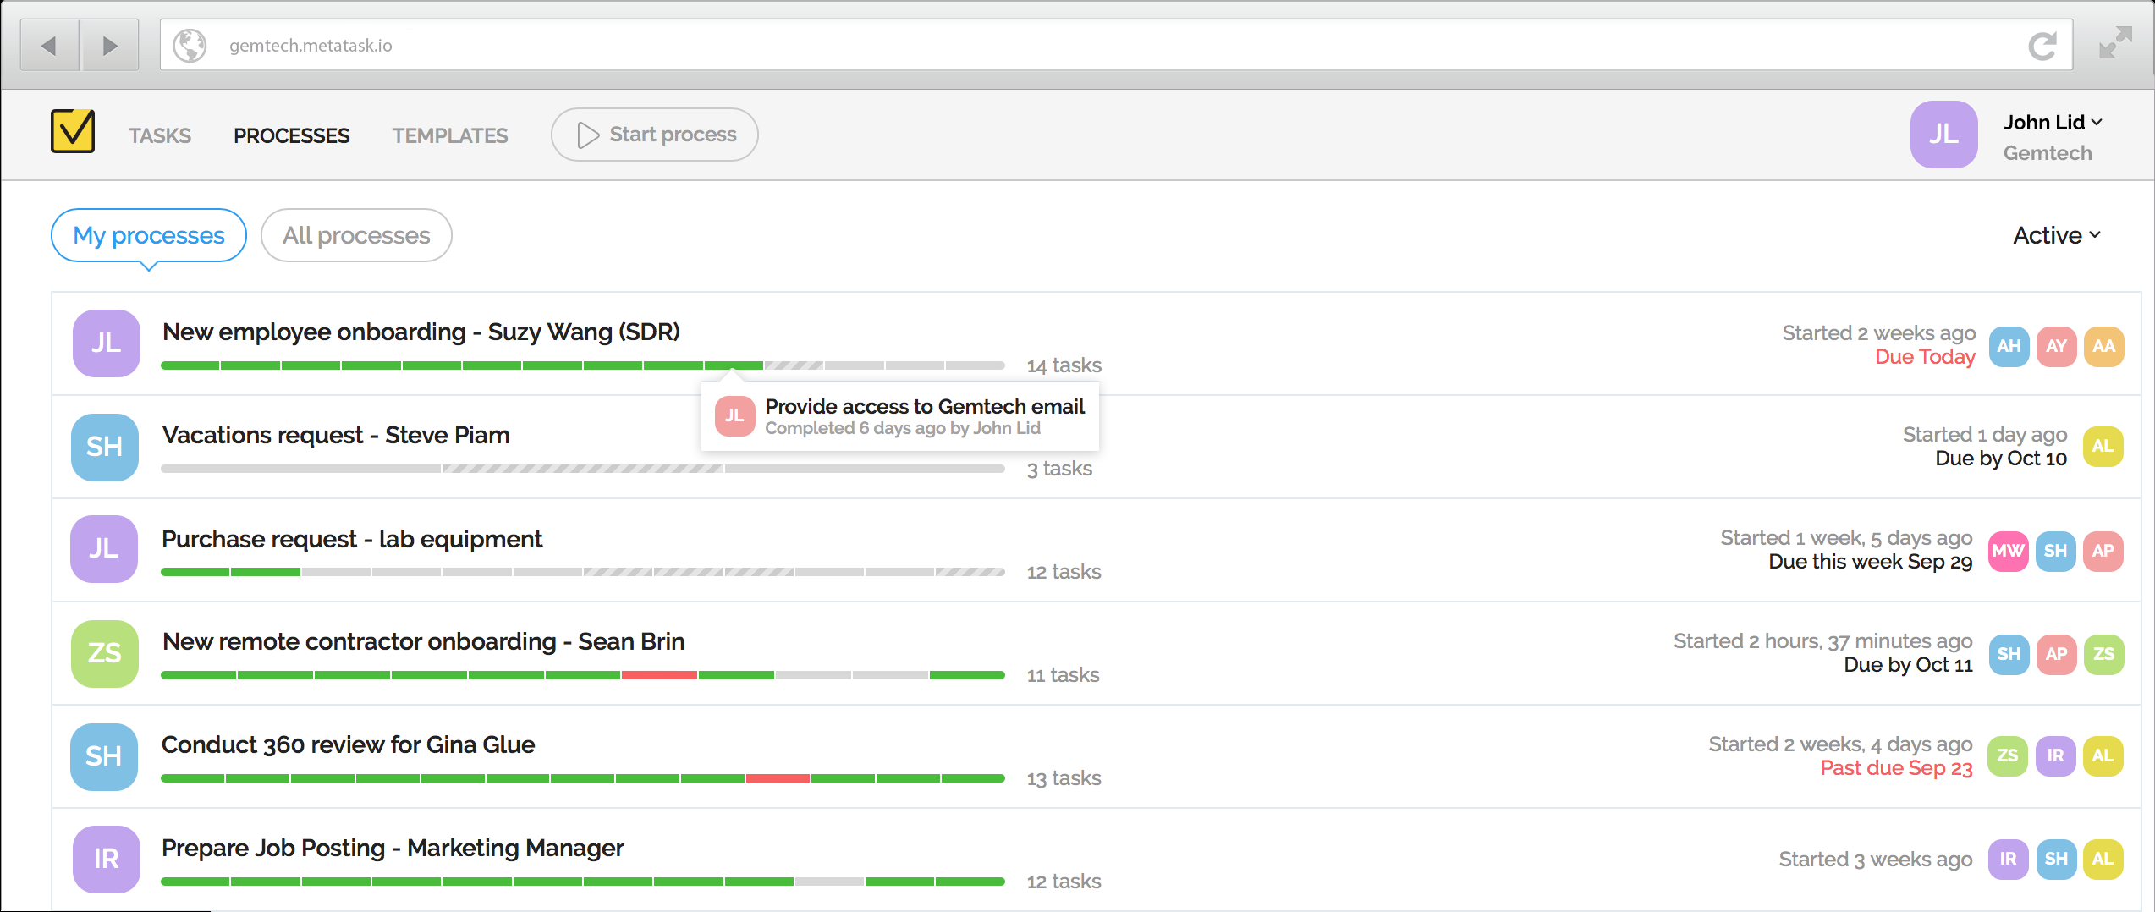
یکی از BPMS های ساده Metatask.io است
راه ساده برای سازماندهی و کنترل فرایندهای داخلی

Slide 16
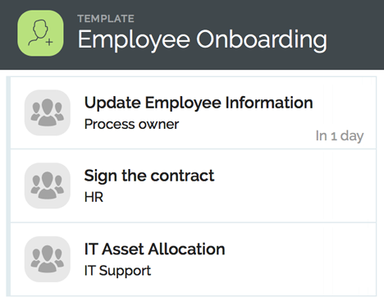
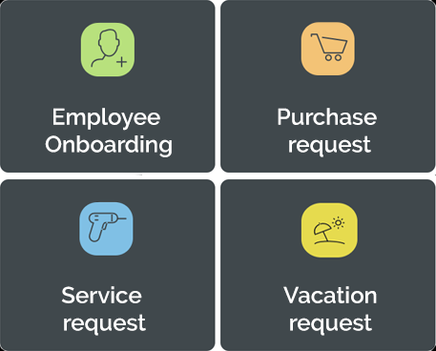
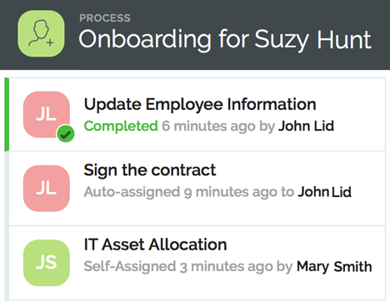
Metatask:
هر فرایندی را به عنوان یک لیست ساده از وظایف به جای نمودار جریان پیچیده یا BPMN تعریف کنید

Slide 17
نتیجه:
نرم افزار BPMS یکی از بهترین و موثر ترین روش ها برای پیاده سازی فرایندهای کسب و کار در یک سازمان می باشد. با پیاده سازی این نوع سیستم در سازمان علاوه بر مکانیزه شدن فرایند های سازمان می توان از دیگر ابزارهای آن برای مانیتور و بهبود فرایند ها استفاده کرد.

Slide 18
پایان

